Slide 1
Bien trier nos déchets : …Ça va ou ?
Matériel informatif à l’intention des professeurs
TROUSSE PÉDAGOGIQUE À LA RESCOUSSE DU TERRITOIRE | IDDPNQL

Slide 2
Un mot pour le professeur
Cette présentation a été conçue pour offrir du bagage informatif supplémentaire au professeur avant de commencer les activités des défis de la Trousse pédagogique.
À utiliser comme un guide de référence pour pouvoir approfondir les thématiques des défis abordés dans la Trousse pédagogique
La présentation PowerPoint est conçue spécifiquement pour les professeur.e.s, mais elle peut être utilisée sans problème, en tout ou en partie, comme support visuel avec les élèves
Structure de la présentation
Pourquoi trier nos matières résiduelles ?
Recycler avec le bac bleu
Recycler avec l’écocentre
Recycler avec d’autres points de dépôt

Slide 3
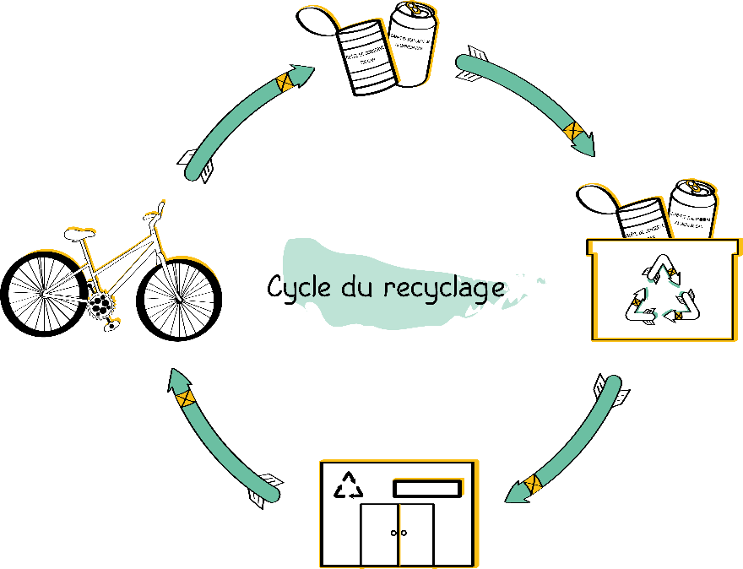
Pourquoi recycler ?
Le but ultime du recyclage est de réintroduire des déchets dans un cycle de production pour fabriquer des produits neufs. En d’autres termes, cela consiste à faire du neuf avec du vieux !
Les matières qui sont recyclées seront utilisées afin de remplacer totalement ou en partie une matière première dans la fabrication d’un produit. Elles contribuent à diminuer la quantité de ressources naturelles extraites de l’environnement. Bien mieux que de périr dans un site d’enfouissement !

Slide 4
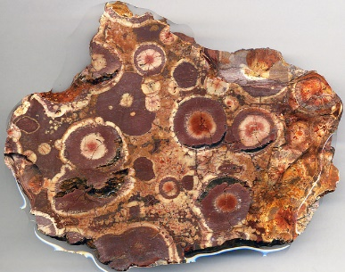
Pourquoi recycler ?
Recycler ses cartons évite l’abattage de milliers d’arbres chaque année.
Recycler le verre permet d’économiser du sable et de préserver nos plages et nos sols.
Recycler le plastique réduit la consommation de pétrole.
Recycler l’aluminium permet de réduire l’extraction de boxite, une roche riche en alumine Al2O3 et en oxydes de fer.
La différence avec le réemploi ou la réutilisation ? Avec le recyclage, la matière subit une transformation afin de pouvoir être réintégrée dans la chaîne de production.

Slide 5
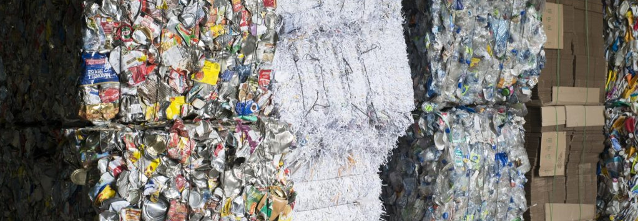
Pourquoi recycler ?
Le recyclage présente aussi un avantage économique : il est beaucoup moins coûteux pour la communauté de recycler que d’enfouir ses déchets.
D’emblée, ça peut sembler absurde de payer pour nos déchets. En fait, cela coûte environ 50% plus cher mettre nos matières résiduelles dans le bac à ordure au lieu du bac bleu.
En moyenne, enfouir une tonne de déchets coûte 90$, alors qu’une tonne de matières recyclables coûte 45$ à traiter.

Slide 6
Pourquoi recycler ?
Faisons un bref calcul.
Supposons que nous avons une communauté de 890 personnes.
La moyenne nationale de production de matières résiduelles par habitant par année est de 685 kg. Considérons également qu’en moyenne, 40% de nos matières résiduelles sont recyclables. Voilà quels seraient les coûts pour cette communauté si :
 | $ ENFOUIS | $ RECYCLÉ | $ TOTAL | $ ÉCONOMISÉ
Personne ne recycle | 54 869 $ | - $ | 54 869 $ | - $
5 % des gens recyclent | 53 771 $ | 549 $ | 54 320 $ | 549 $
25 % des gens recyclent | 49 382 $ | 2 743 $ | 52 125 $ | 2 743 $
50 % des gens recyclent | 43 895 $ | 5 487 $ | 49 382 $ | 5 487 $
100 % des gens recyclent | 32 921 $ | 10 974 $ | 43 895 $ | 10 974 $
Vous verrez donc qu’au bout d’une année, avec un taux de participation de 50%, ce sont près de 5500 $ qui sont économisés. Prolongeons cette pratique sur 10 ans seulement, et c’est plus de 55 000 $ que la communauté aurait en main, et qui pourrait être investis dans des projets pour valoriser ou dynamiser la communauté, et ce, au lieu de traiter nos déchets.
C’est pour cette raison que recycler, c’est bien plus payant qu’enfouir !

Slide 7
La nuance entre recyclé et recyclable

Slide 8
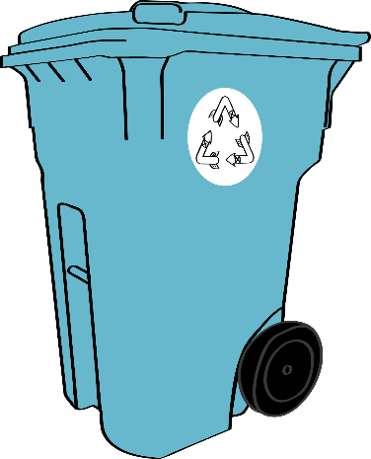
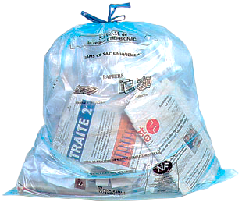
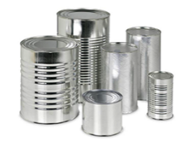
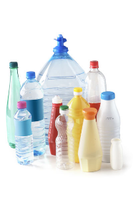
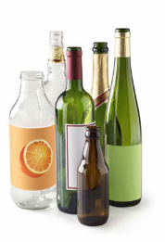
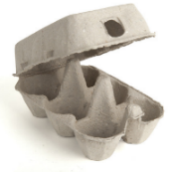
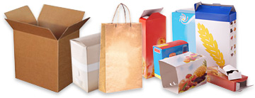
Recycler avec le bac bleu
Maintenant, on veut recycler ! Comment s’y prendre pour bien trier avec le bac bleu ?
Le truc de base à retenir est simple :
Contenants
4 catégories
Papier et carton
Verre
Métal
Plastique
Imprimés
Emballages

Slide 9
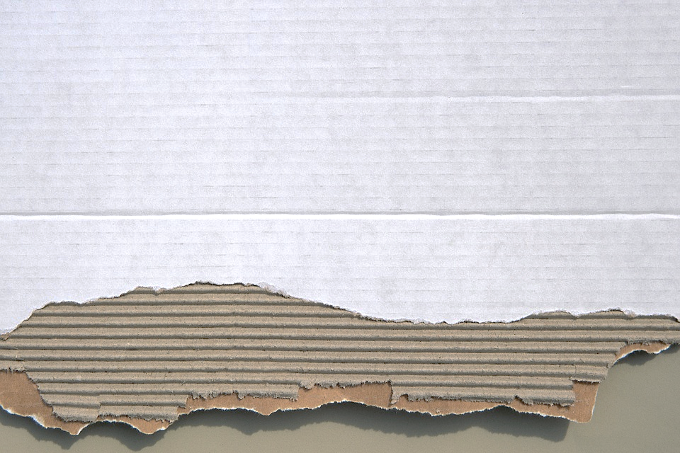
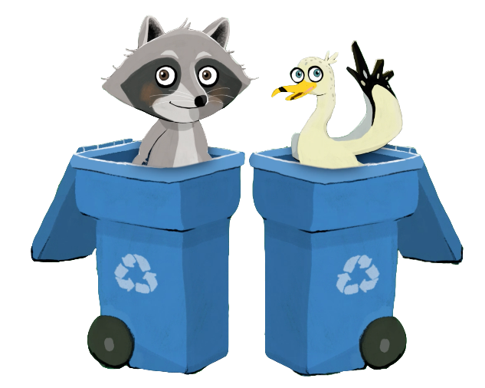
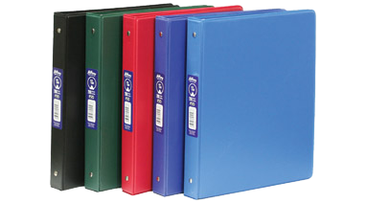
Recycler avec le bac bleu : le papier et carton
Ce qui va dans le bac
Journaux, circulaires, catalogues, revues et magazines
Feuilles de papier (même avec agrafe) et enveloppes
Boîtes de céréales, d’aliments surgelés, de savon à lessive, de chaussures, tubes et rouleaux de cartons, etc.
Boîtes de carton aplaties
Rouleaux de carton
Chemises de classement
Sacs de papier
Annuaires
Cartons de lait et de jus à pignon
Contenants aseptiques (ex. : contenants de type Tetra Pak)
Cartons d’œufs
Sacs de papier brun d’épicerie
Encarts promotionnels
Factures
Billets de loterie
La plupart des papiers et des cartons vont dans le bac de récupération. Pour éviter de contaminer les autres matières, il est important de ne pas récupérer le papier/carton qui est imbibé de gras. Si tu as accès à une collecte des matières organiques, tu peux le déposer dans ton bac brun !
ATTENTION ! Ne sont pas recyclables ; le papier ciré, les autocollants, le papier peint, le papier photographique, le papier d’emballage métallisé, les enveloppes matelassées, les couches et les objets constitués de différentes matières comme les cartables d’école.

Slide 10
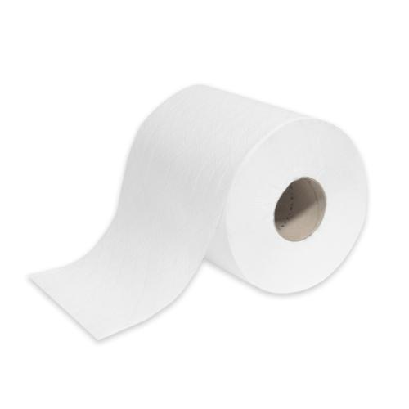
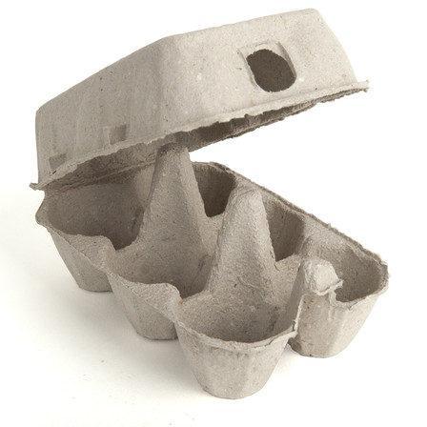
Les débouchés du papier
PAPIER FIN | PAPIER JOURNAL
Carton plat et ondulé Papier à usage domestique: Papier à écrire Papier à imprimer Papier hygiénique Papier-mouchoir Papier essuie-tout Papier à serviette Enveloppes postales | Contenants en pâte moulée (boites œufs) Isolants à fruits Litière pour animaux Carton plat: Boites à chaussures et céréales Papier journal Annuaires téléphoniques Rembourrage et matériaux de construction: Isolants thermiques de cellulose Insonorisant Panneaux de plafond Composantes de stylos

Slide 11
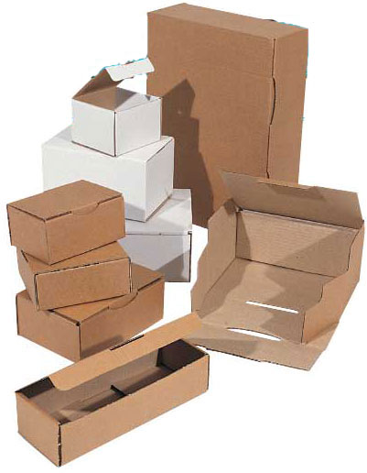
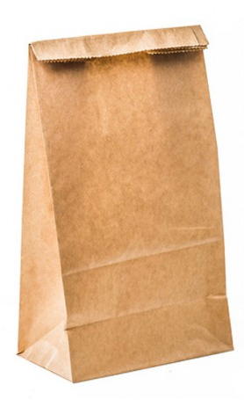
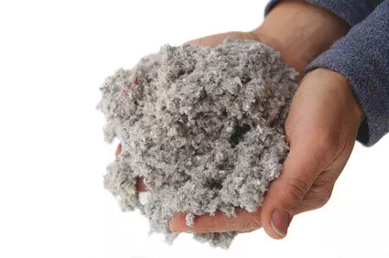
Les débouchés du carton
CARTON
Boites de carton Papier kraft Matériaux de construction: Revêtement de toiture Isolant de cellulose Composantes de stylo Compost

Slide 12
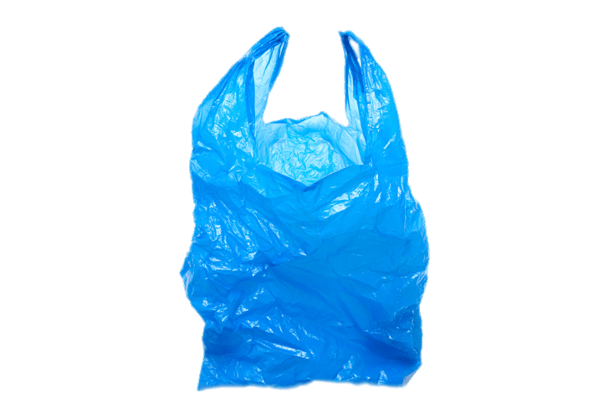
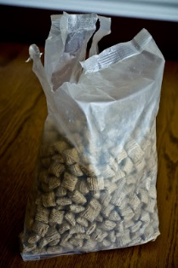
Recycler avec le bac bleu : le plastique
Ce qui va dans le bac
Plastique souple
Sacs d’emplettes
Sacs à pain, à pâtisserie ou de produits alimentaires (propres et sans gras)
Pellicule d’emballage des sacs de lait, de papier essuie-tout, de papier de toilette, etc.
Plastique rigide
Bouteille d’eau, de jus, de boisson, etc.
Bouteilles d’huile et de vinaigre
Bouteilles de savon à lessive et d’eau de javel
Couvercles et bouchons
Pots de crème glacée, de margarine, de yogourt
Contenants et emballages de produits alimentaires
Contenants pour fraises, framboises, bleuets, etc.
Contenants de produits de beauté, d’hygiène personnelle et d’entretien ménager
Emballages transparents pour petits appareils électroniques
Contenants d’œufs transparents
Contenants pour plats « prêts à manger »
Le truc pour savoir si un sac de plastique est recyclable : si tu l’étires, est-ce qu’il casse ou est-ce qu’il… s’étire ?
S’il casse, hop à la poubelle.
S’il s’étire, yé, il peut être recyclé !

Slide 13
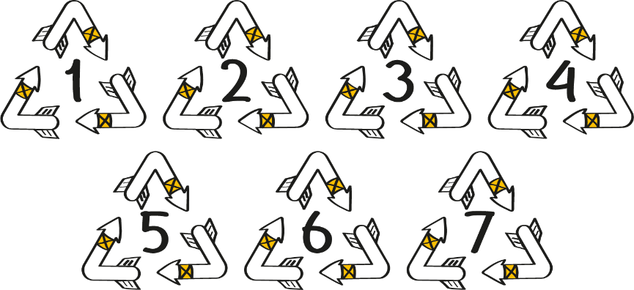
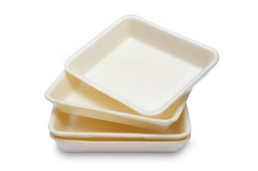
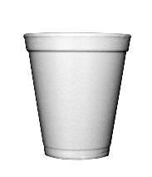
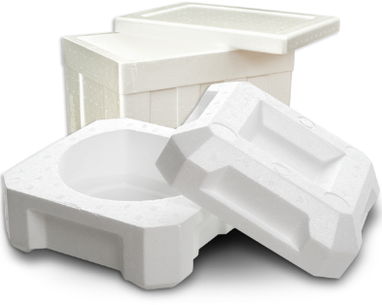
Recycler avec le bac bleu : le plastique
Les précisions sur le plastique…
Presque tous les contenants et emballages de plastique identifiés par les numéros 1, 2, 3, 4, 5 et 7 peuvent être déposés dans le bac de récupération.
ATTENTION ! Le plastique n’est pas encore recyclé dans toutes les régions.
Informe-toi auprès du département des Travaux Publics ou de l’environnement de ta communauté pour savoir s’il est accepté dans ton bac bleu !
Si le service n’est pas offert, informe-toi auprès de ton écocentre, peut-être que tu peux les accumuler et les y déposer ?
Pourquoi est-ce si difficile de recycler le polystyrène ?
La réponse, simple et compliquée, peut se résumer à son poids trop léger. Le polystyrène est composé à 95% d’air. Le transporter coûte très cher comparativement au même poids d’un autre type de plastique, puisqu’il prend énormément de place !

Slide 14
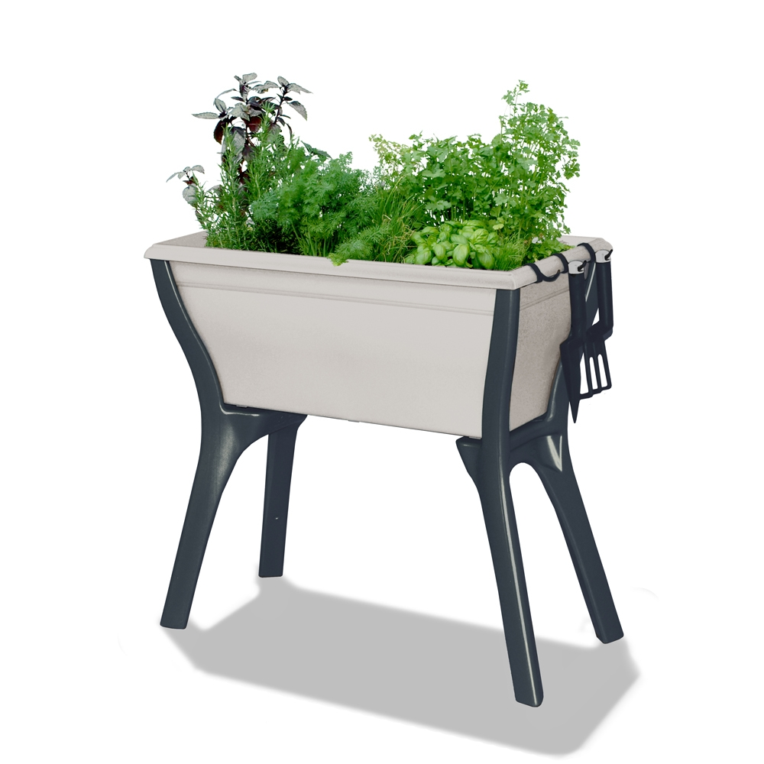
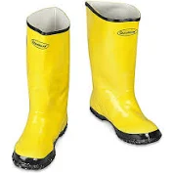
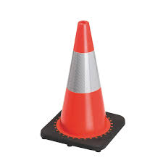
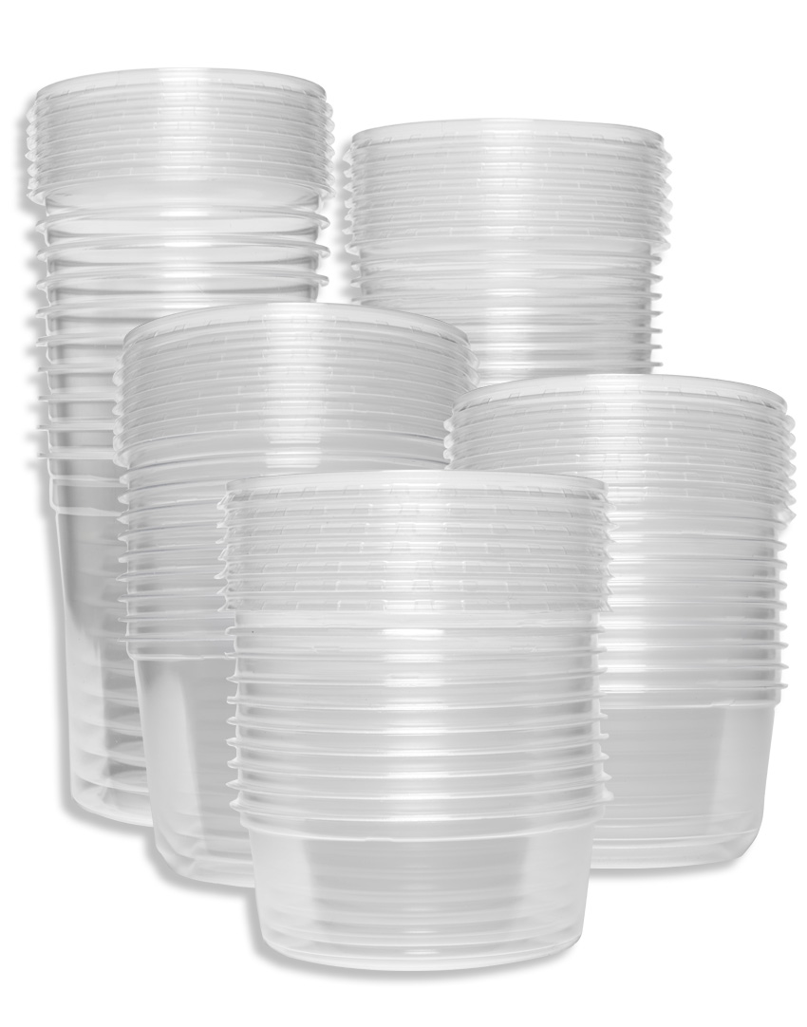
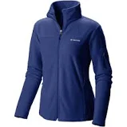
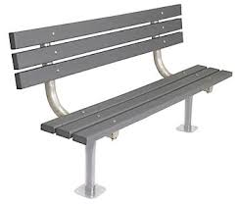
Les débouchés du plastique
PLASTIQUES
Sacs de magasinage et de déchets Récipients et couvercles Meubles de jardin Vêtements en polar Jouets Boites à fleur Mobilier urbains Clôtures Bottes de pluie Tuyaux (drainage, irrigation) Palette de manutention Paniers à déchets Planches pour patios, balcon Équipement de bureau | Protège-lame de patin Rampes Fibres de polyester Épingles à linge Contenants de récupération d’huiles usagées Géomembranes Mallettes et porte-documents Pièces automobiles (pare-chocs, batteries) Corde Peignes Cintres Composantes de stylos Baignoires | Piquets variés Cônes de voirie Matériaux de construction Pièces d’appareils électroménagers Cassettes audio/vidéo Manches d’objets (ciseaux, brosses à cheveux, etc.) Tapis Coques de bateaux Rideaux de douche Tampons à récurer Tuiles à plancher Toiles agricoles Bacs roulants

Slide 15
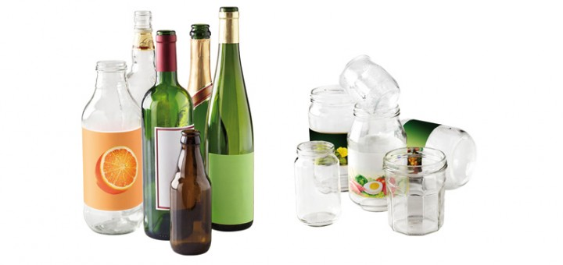
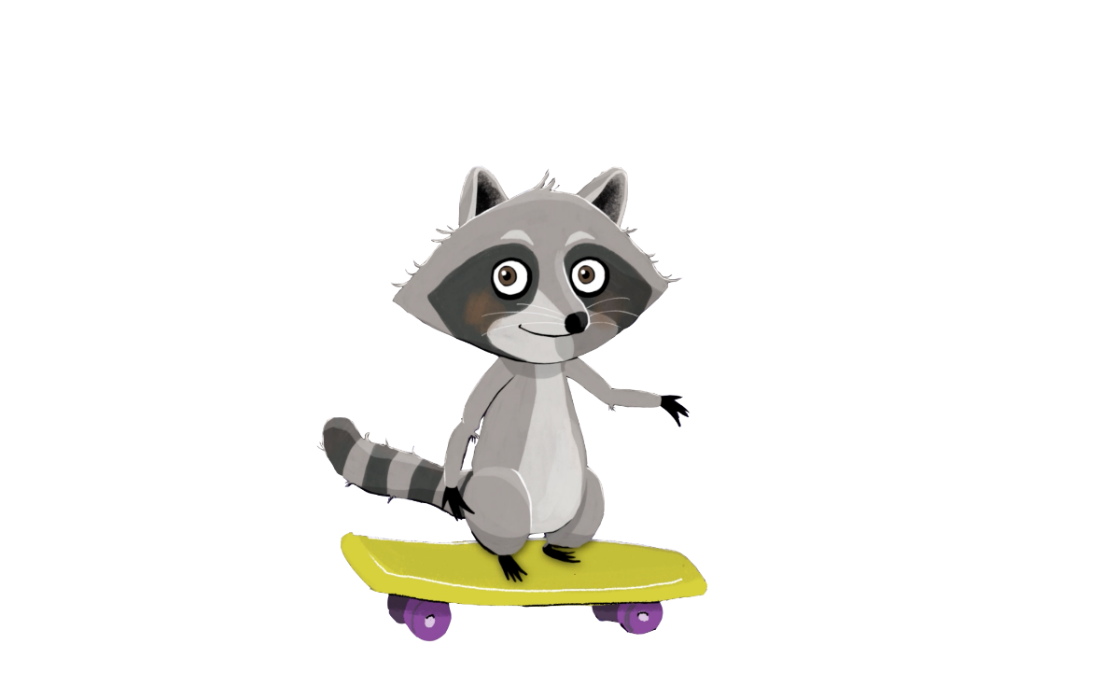
Recycler avec le bac bleu : le verre
Ce qui va dans le bac
Bouteilles de vin, de jus, d’eau gazéifiée, etc.
Bouteilles d’huile et de vinaigre
Pots pour aliments et produits (pot de cornichons, de salsa, de sauce, etc.)
Ce qui ne va pas dans le bac
Ampoules électriques
Porcelaine et céramique
Tubes fluorescents
Vitre et miroir
Et s’ils portent la mention « Consignée Québec », ils doivent être retournés chez un détaillant.
C’est encore mieux que dans le bac bleu, et en plus, tu récupères la consignes que tu as payé lors de l’achat de tes boissons !

Slide 16
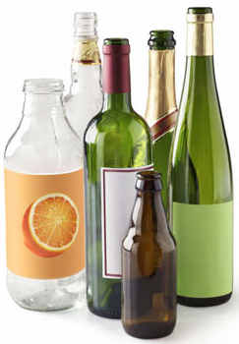
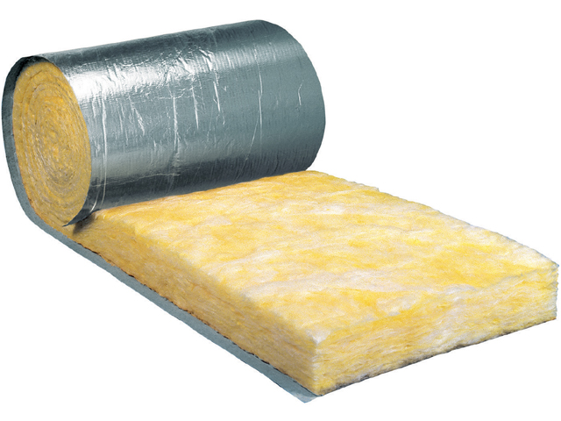
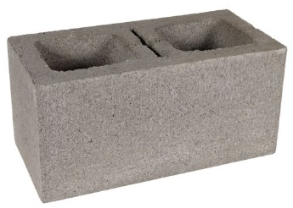
Les débouchés du verre
VERRE
Contenants: Bouteilles Pots Verres Isolant fibre de verre | Agrégats: Fondation de route Blocs de béton Asphalte Microbilles pour peinture Abrasif Carreaux de céramique Sablage au jet

Slide 17
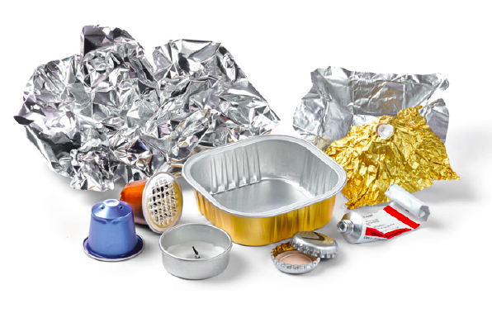
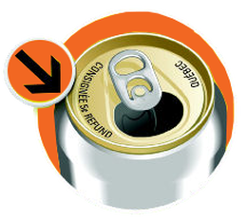
Recycler avec le bac bleu : le métal
Ce qui va dans le bac
Boîtes de conserve
Couvercles et bouchons
Canettes et contenants d’aluminium ne portant pas la mention « Consignée Québec »
Assiettes, contenants et papier d’aluminium (même souillés)
Précisions…
Les contenants d’aérosols en métal vont à l’écocentre
Les cannettes consignées doivent être retournées chez un détaillant
N’oublies pas ! Si les canettes portent la mention « Consignée Québec », ils doivent être retournés chez un détaillant !

Slide 18
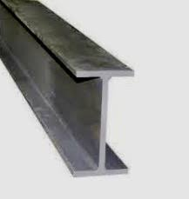
Les débouchés du métal
ACIER | ALUMINIUM
Pièces de moteur Outils Boîtes de conserve Clous Cadres Laminés plats pour appareils électroménagers Structures d’acier: Ponts Bâtiments Automobiles Armatures | Canettes Papier d’emballage Meubles de jardin Contenants divers Matériaux de construction Pièces automobiles: Culasse Jantes Boîte de vitesse

Slide 19
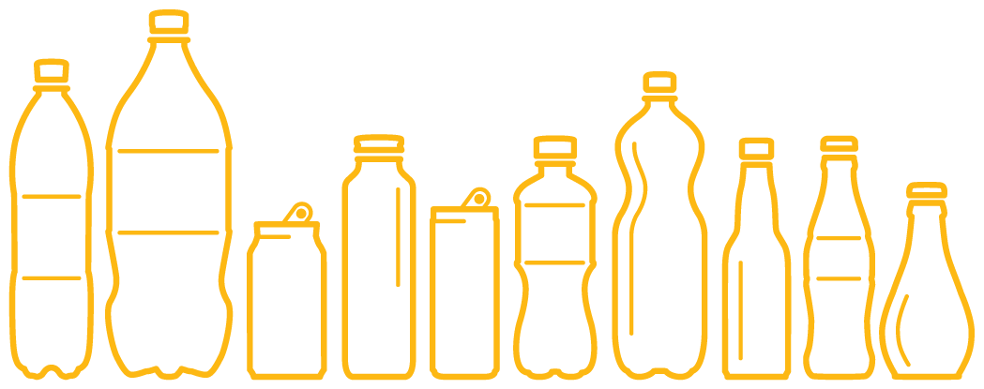
Recycler avec la consigne, c’est encore mieux !
« La consigne est un mode de récupération basé sur le paiement d’un dépôt lors de la vente d’un contenant.
Ce dépôt est remboursable afin d’inciter le consommateur à retourner son contenant pour qu’il soit récupéré et recyclé.
Ainsi, un système de consignation ne représente aucun coût pour la personne qui retourne son contenant. C’est seulement celle qui choisit de jeter son contenant qui assume un coût financier. Au Québec, les contenants à remplissage unique de bière et de boissons gazeuses en aluminium, plastique et verre sont tous consignés. La consigne permet d’assurer que les contenants rapportés chez les marchands sont recyclés à 100 %. »
- Consignaction
100 % du verre récupéré par la consigne est recyclé comparativement à 37 % pour le verre recueilli par le bac bleu !

Slide 20
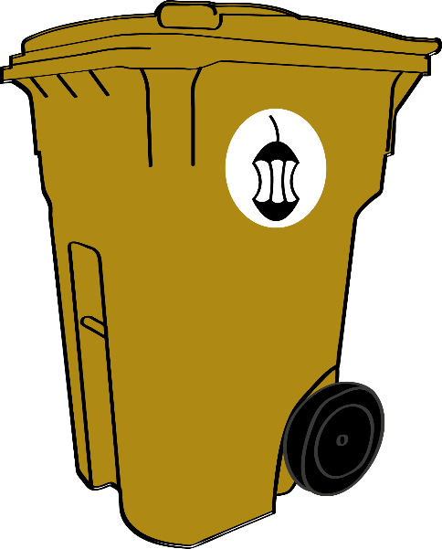
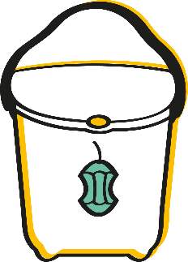
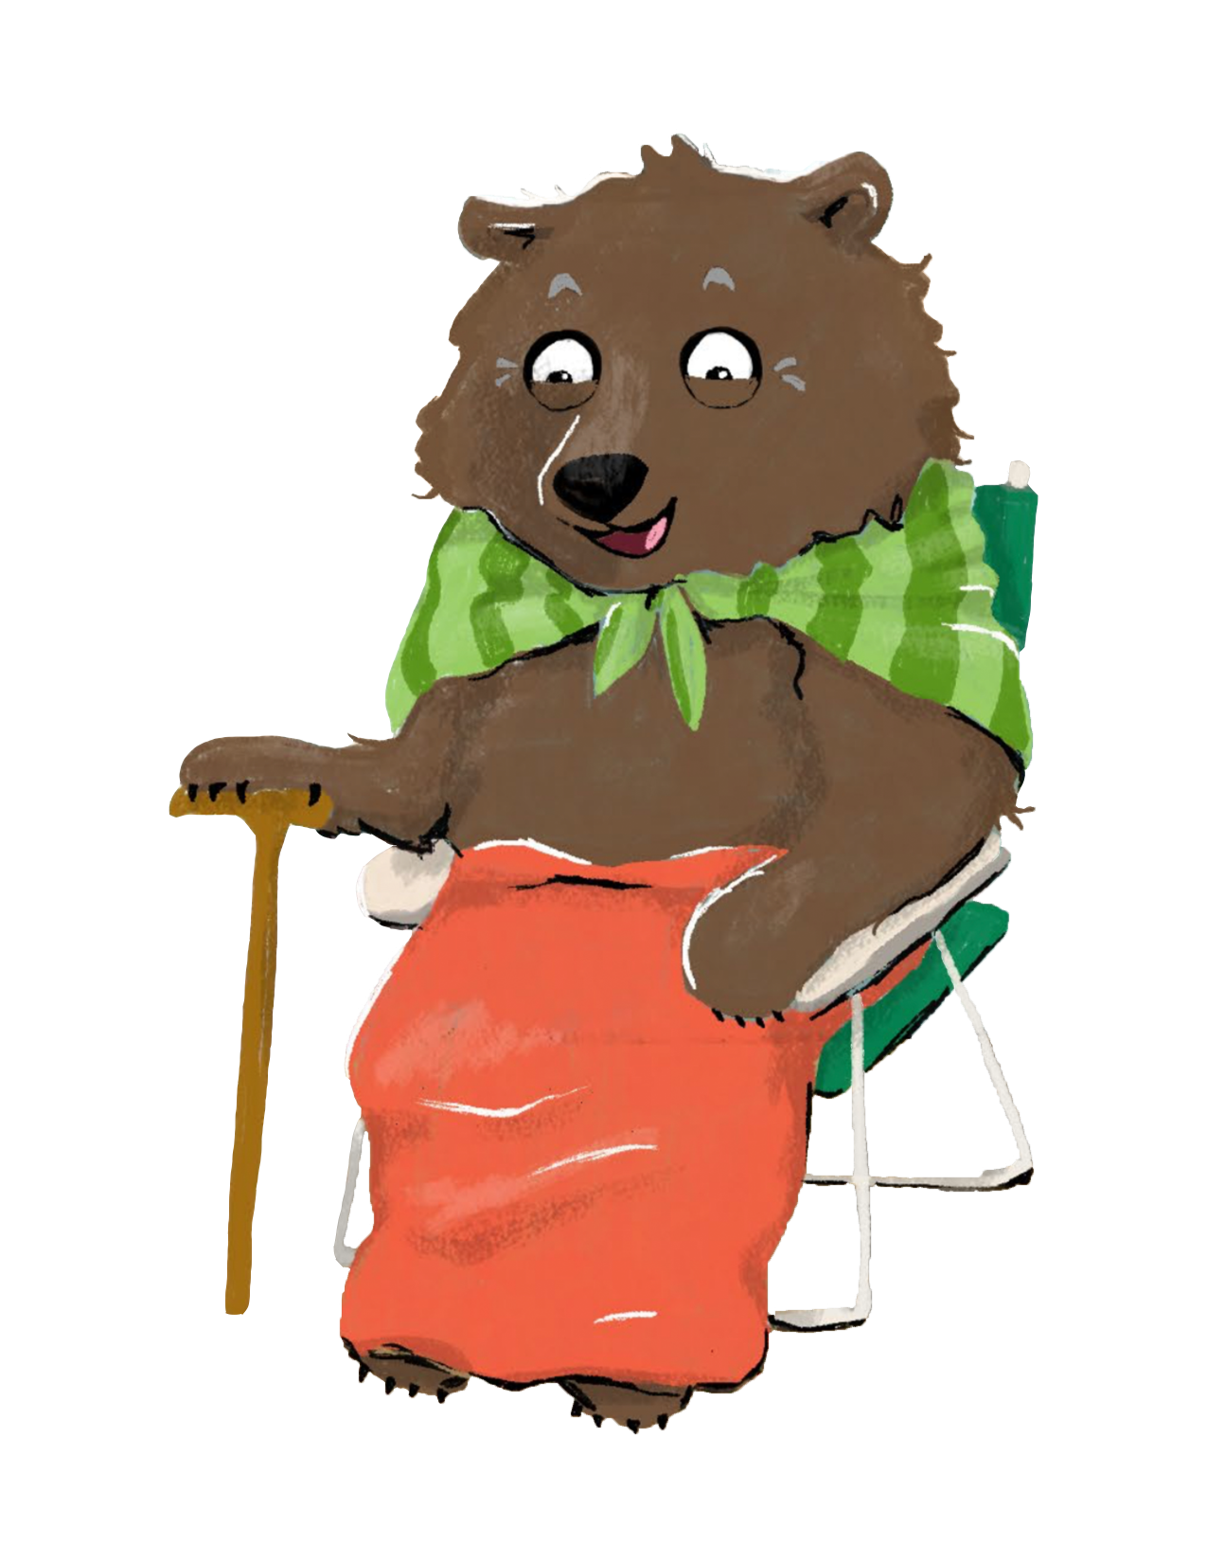
Valoriser avec le bac brun
Saviez-vous qu’on peut, en quelque sorte, recycler nos matières organiques grâce au compostage ?
Voilà trois question à se poser pour nous aider à savoir ce qui va dans le bac brun :
Est-ce que ça se mange ?
C’est en papier ou en carton ? (souillé ? Si non, ça va au recyclage)
Est-ce que c’est un résidus de jardin ? (sauf les branches)
Le compostage est un processus naturel que nous verrons davantage avec le défi #4.
En bref, c’est de la décomposition de la matière organique.
La matière organique ? C’est la matière qui compose les êtres vivants. Les matières qu’on met dans le compost sont tous des matières organiques.
On dépose des résidus de jardins et des résidus de table dans un petit contenant.
Lorsqu’il est plein, on le vide dans un composteur ou dans le bac brun, si ta communauté offre ce service.
Le résultat: un terreau riche, de couleur brune et d’une odeur de sol de forêt, qu’on peut utiliser sur le terrain, dans les plates-bandes et au jardin.

Slide 21
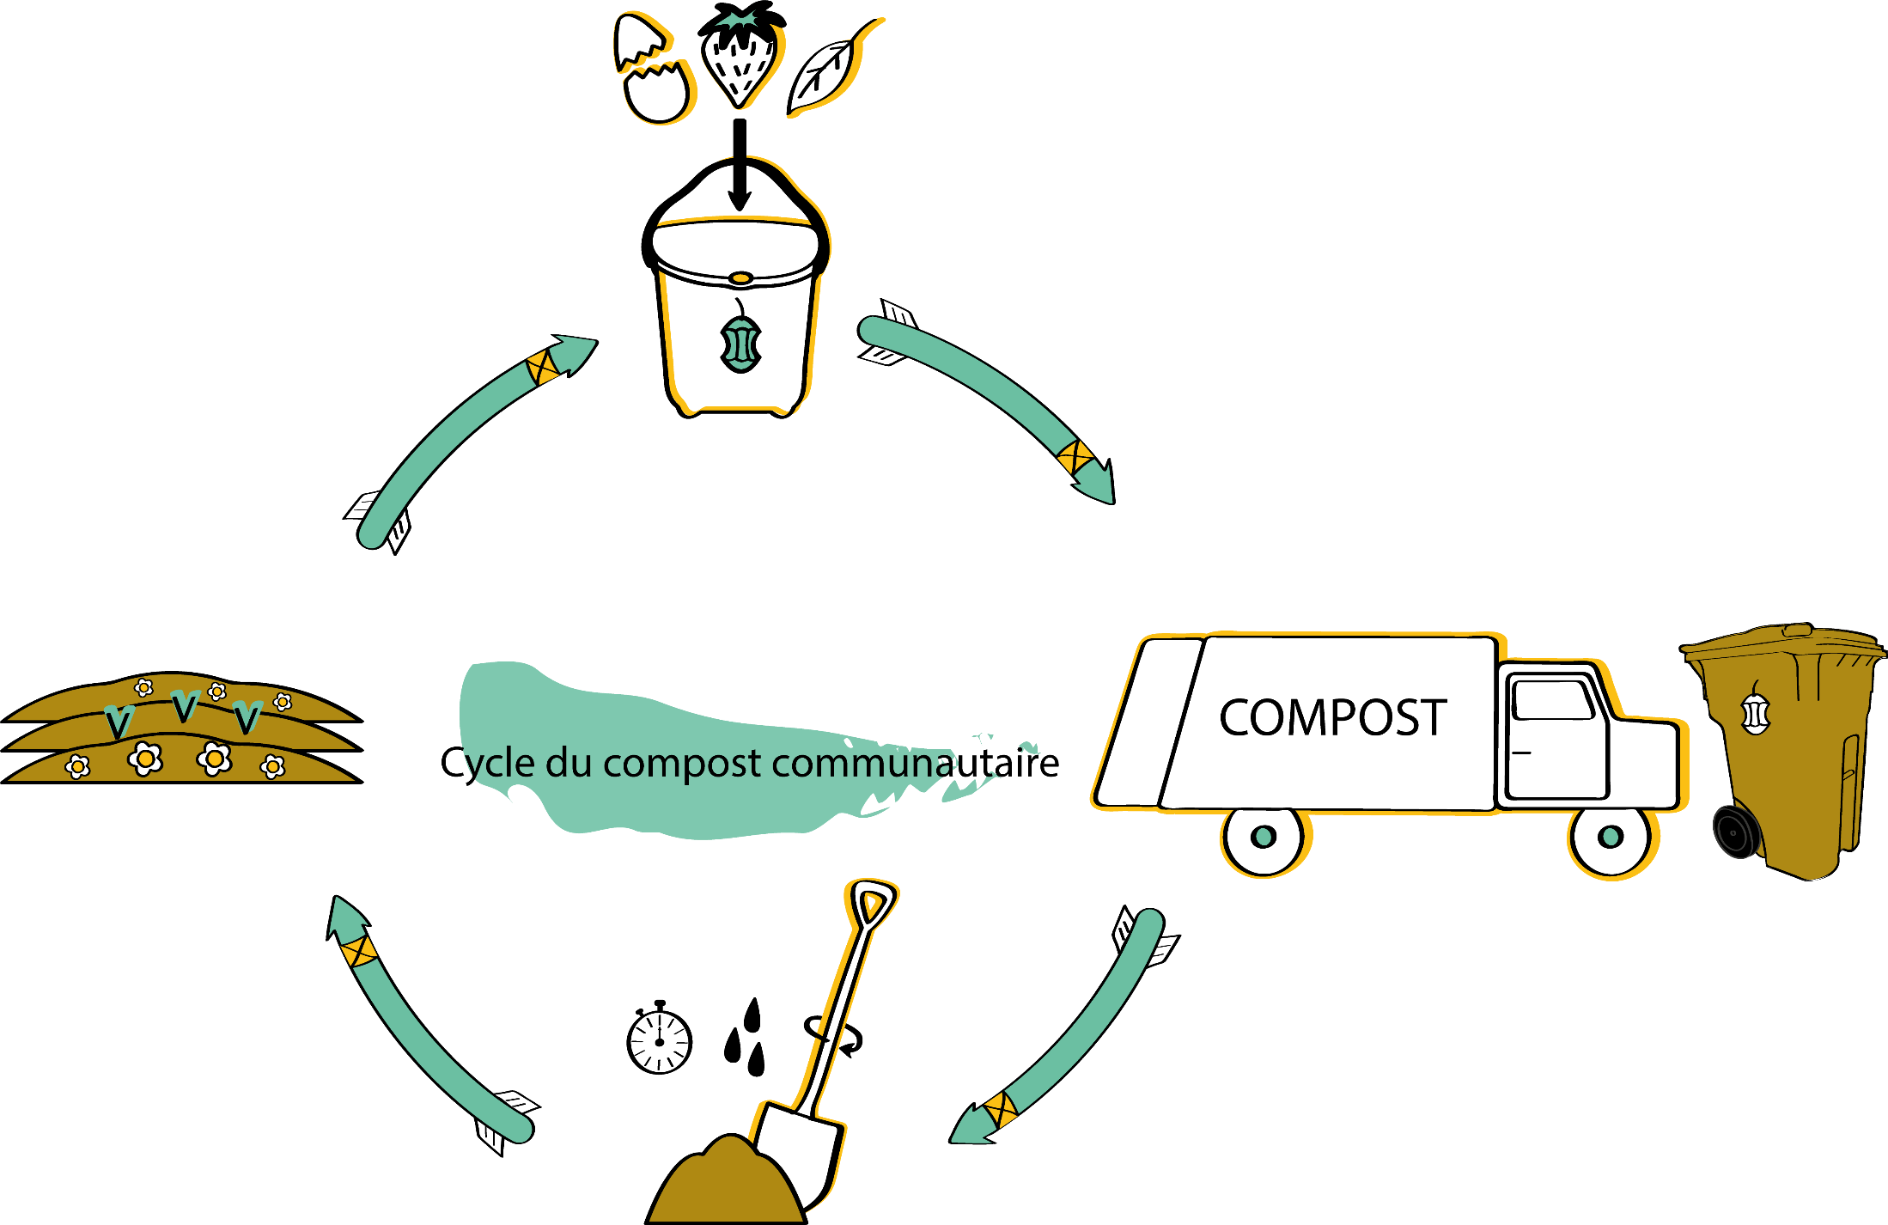
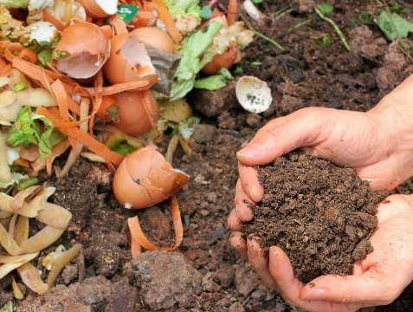
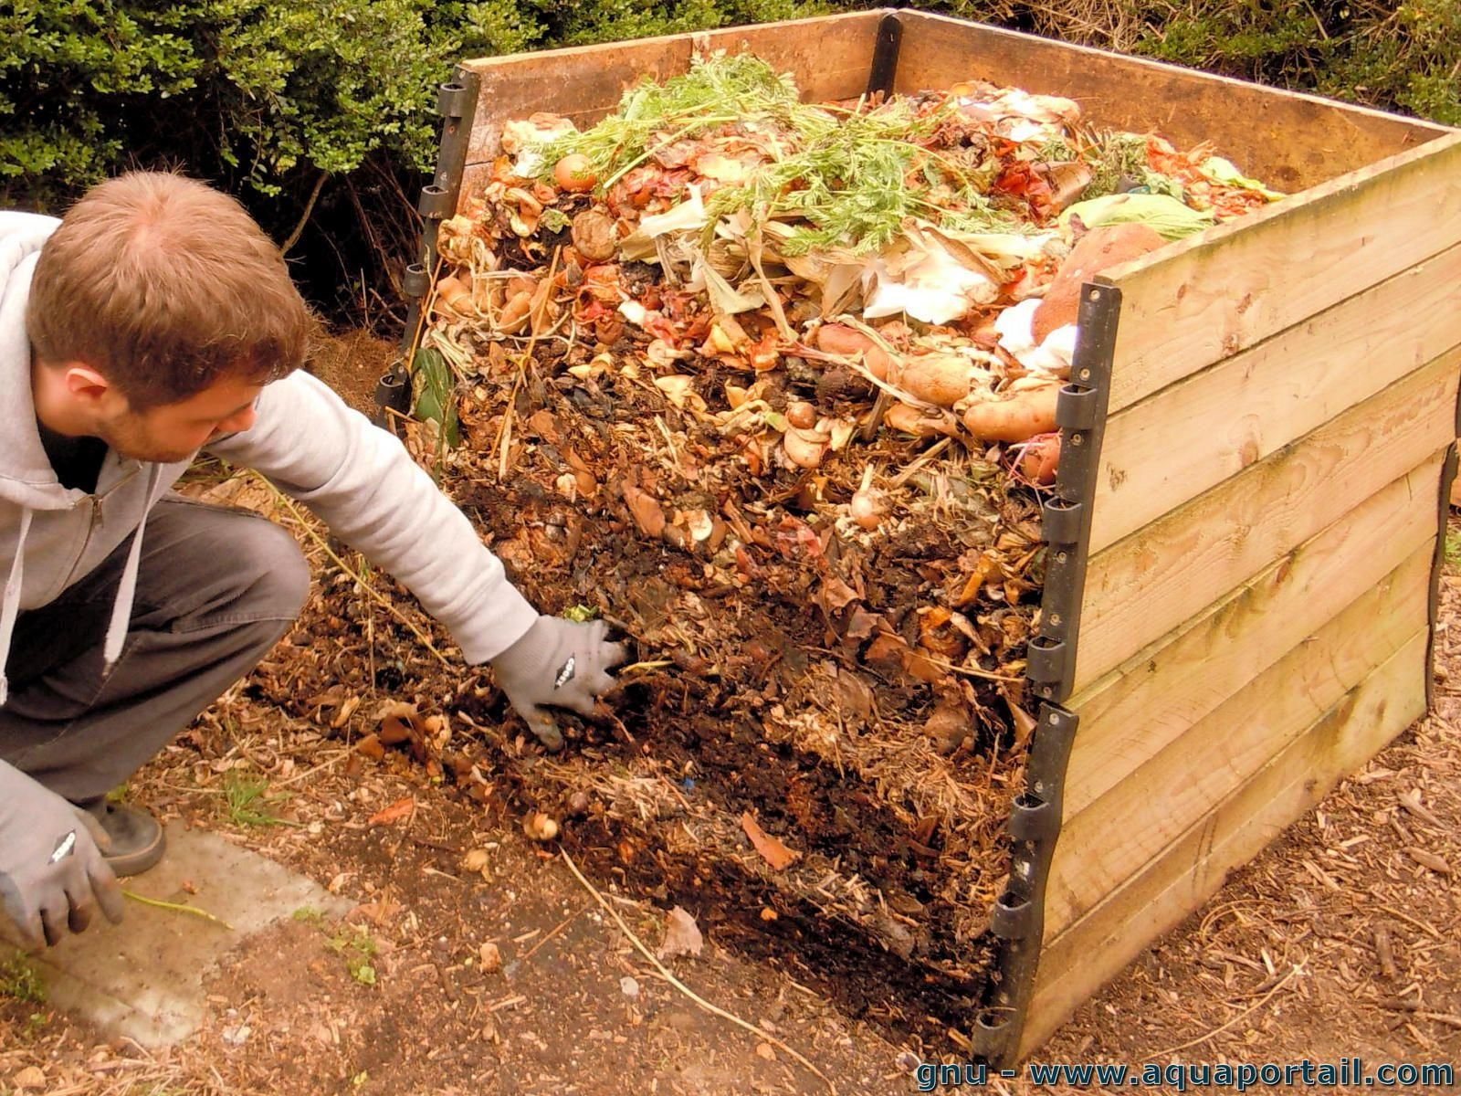
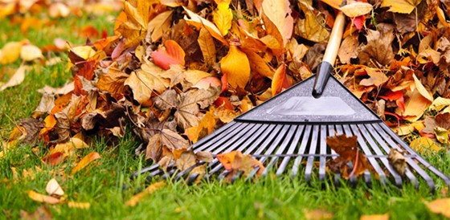
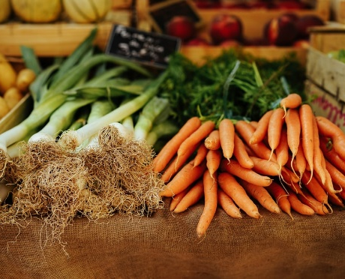

Slide 22
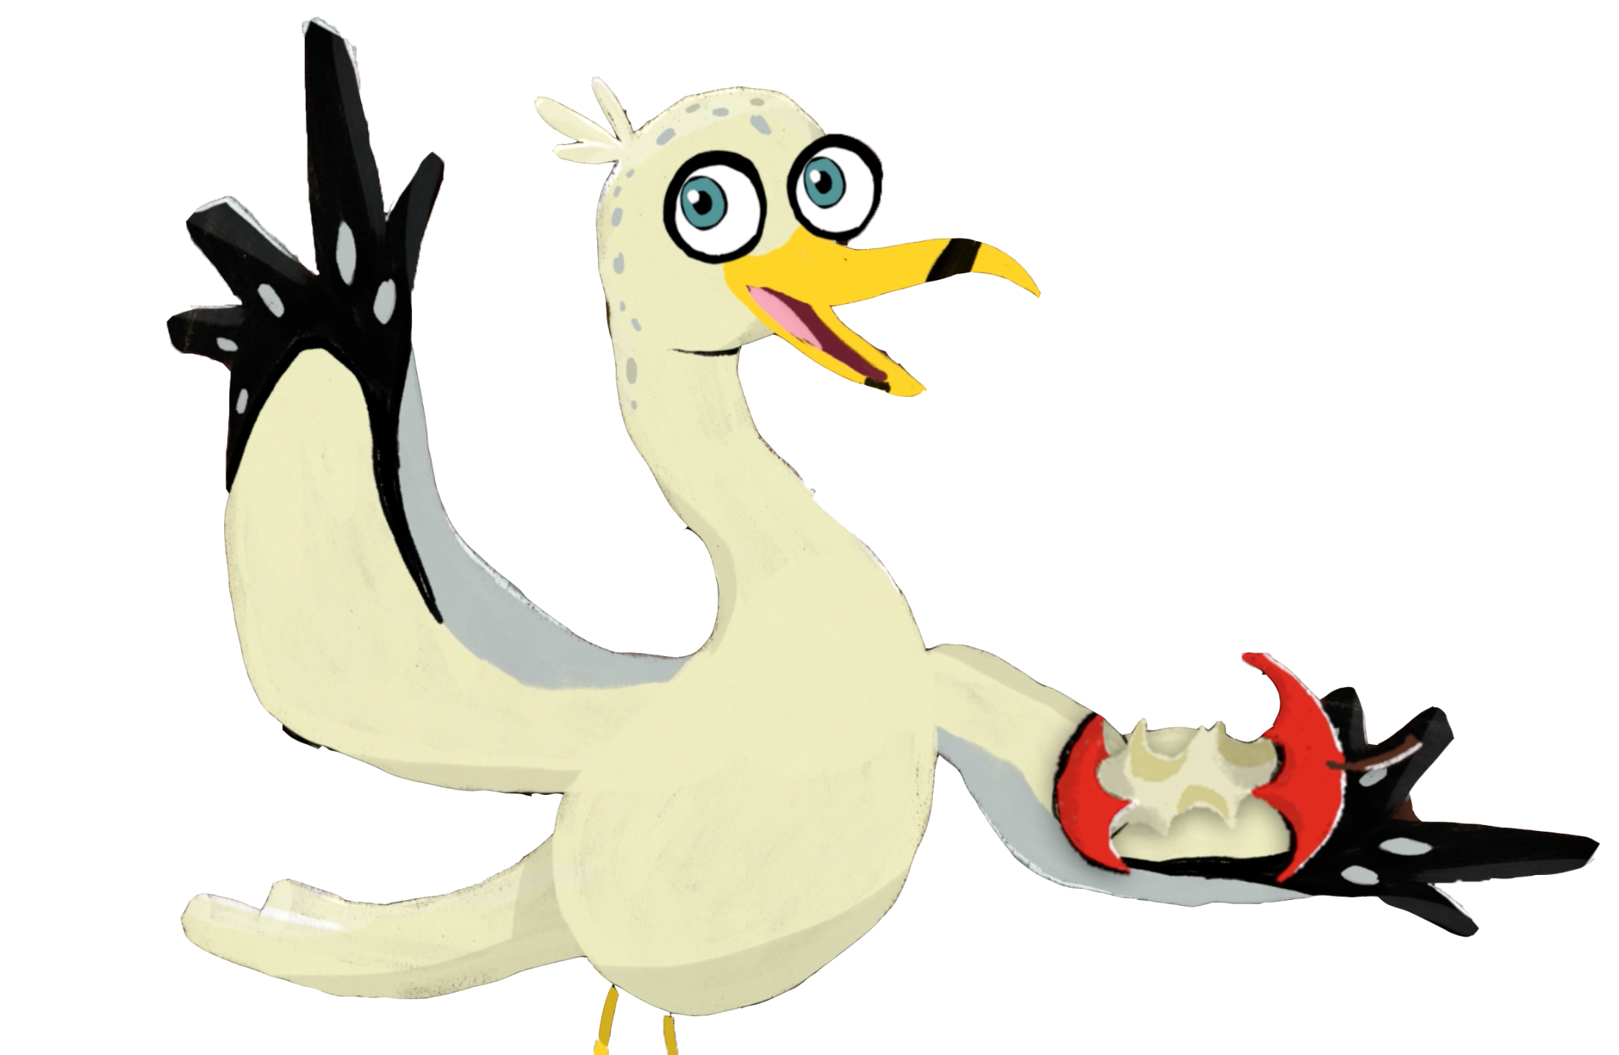
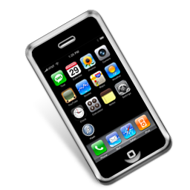
Recycler avec l’écocentre
Prenons un vieux cellulaire. Tu ne peux pas le mettre au recyclage, ce n’est pas consigné, et ça ne va pas au compost non plus.
Va-t-il réellement à la poubelle ? Jamais ! Cet item, on doit aller le porter à l’écocentre.
Écocentre « Ocki Aki » de Kitcisakik
Un écocentre est un lieu aménagé y déposer des matières recyclables spécifiques non-acceptées dans le bac bleu.
Par exemple : des encombrants (sofa, télévision, table, etc), des résidus domestiques dangereux (peinture, produits électroniques, ampoules, etc), des matériaux de construction (métaux, bois, béton), rénovation ou démolition, etc.
Le but est d’en assurer le réemploi (lorsqu’encore en bon état) ou le recyclage.

Slide 23
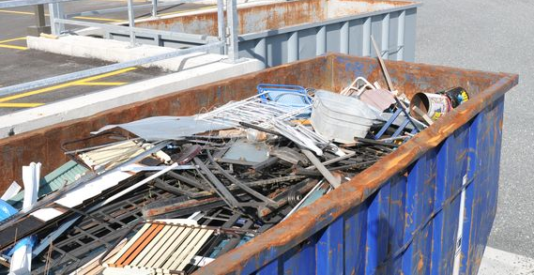
Recycler avec l’écocentre
Afin de recycler les matières qu’il accueille, un écocentre a des ententes avec différents récupérateurs de sa région.
Par exemple, lorsqu’un écocentre a accumulé suffisamment de métal, un récupérateur (disons la compagnie ProMétal inc.) vient chercher la cargaison. ProMétal inc. s’occupera ensuite de revendre le métal de ou le transformer lui-même pour le réintégrer dans la chaîne de production, exactement comme pour le recyclage.
C’est pourquoi ce ne sont donc pas les mêmes matières qui sont acceptées dans tous les écocentres. Fais ton enquête, et informe-toi auprès de ta communauté pour savoir quelles matières sont acceptées à l’écocentre le plus près !

Slide 24
Recycler avec les autres points de dépôts
Des organismes spécialisés vont encore plus loin en proposant de recycler des items spécifiques « non-recyclable ».
Chose certaine, grâce à ces petites initiatives, ce sont des milliards de déchets qui sont détournés de l’enfouissement et de l’incinération.
AVANTAGES | INCONVÉNIENTS
Permet de réduire encore plus nos déchets ultimes | Très local Il faut bien faire nos recherches pour les trouver

Slide 25
Recycler avec les autres points de dépôts
TerraCycle permet de recycler : les crayons et stylos usagés, les gants en plastique des usines, accessoires de café et thé, ampoules à incandescence, bouchons d’oreillle, capsules de cagé, chaussures, et bien plus encore !
ReCork permet de recycler: les bouchons de lièges, qui sont 100% recyclables (mais pas dans le bac bleu) !
Comment ça fonctionne ?
Habituellement, ces organismes vendent ou offrent des boîtes pour le recyclage de ces matières spécifiques.
Les commerces et lieux de travail peuvent commander ces boîtes et deviennent par le fait même un point de dépôt pour ces items spéciaux!
C’est pourquoi, encore une fois, il faut faire son enquête pour être au courant de ce qui se recycle près de chez soi !

Slide 26
Le déchet ultime : dans le bac à ordure !
Une fois toutes les matières triées au bon endroit, il ne reste qu’une petite quantité de résidus ultimes à envoyer à l’élimination.
Il reste les déchets ultimes !
C’est-à-dire ce qui ne se recycle pas, ne se composte pas et n’est pas accepté à l’écocentre ni à aucun autre point de dépôt.

Slide 27
Et maintenant, es-tu prêt à bien trier ?

Slide 28
Bien trier, pour commencer !
Bien trier nos déchets est l’une des actions les plus faciles à faire pour aider la Terre-Mère. Lorsqu’on y porte attention, on se rend compte que presque tous les objets trouvent une place en fin de vie utile, et que peu d’objets sont réellement destinés au site d’enfouissement. Pendant ce défi, amusez-vous autant que vos élèves à pratiquer votre « tri » !
Les autres défis de la Trousse pédagogique vous équipent aussi à régler le problème de nos déchets à la source : dans notre façon de consommer et dans notre façon de gérer nos déchets.
Défi 1 : Bien trier nos déchets : ça va où ?
Défi 2 : Le zéro déchet
Défi 3 : Les Résidus Domestiques Dangereux
Défi 4 : Le compostage
Défi 5 : Comprendre nos déchets : mon empreinte écologique

